Slide 1


GESTASYONEL DİYABETİ NASIL YÖNETELİM?
Doç.Dr. Başak Baksu
Acıbadem Kozyatağı Hastanesi

Slide 2

SUNUM AKIŞI
Nerede duruyoruz?
Gebelik öncesi
Antepartum
MNT, Egzersiz,
KKKŞT, Medikal tedavi
İntrapartum
Postpartum

Slide 3

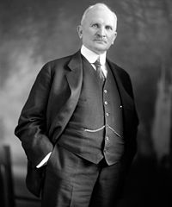
2018
Perinatal komplikasyonlar
T2DM
1964
Patrick O’Sullivan ve Bryan F. Mahan:
OGTT’nin ilk sistemik değerlendirmesi
Adolesan dönemden başlayarak artmış:
Obezite
Glikoz intoleransı
DM
Metabolik Sendrom
Kardiyovasküler riskler
Nörokognitif hst.
DM olmayan, ama hiperglisemisi olan gebede tarama ve tedavi sonuçları iyileştirir.
Doğum sonrası T2DM riski artan kadını bulmak.

Slide 4
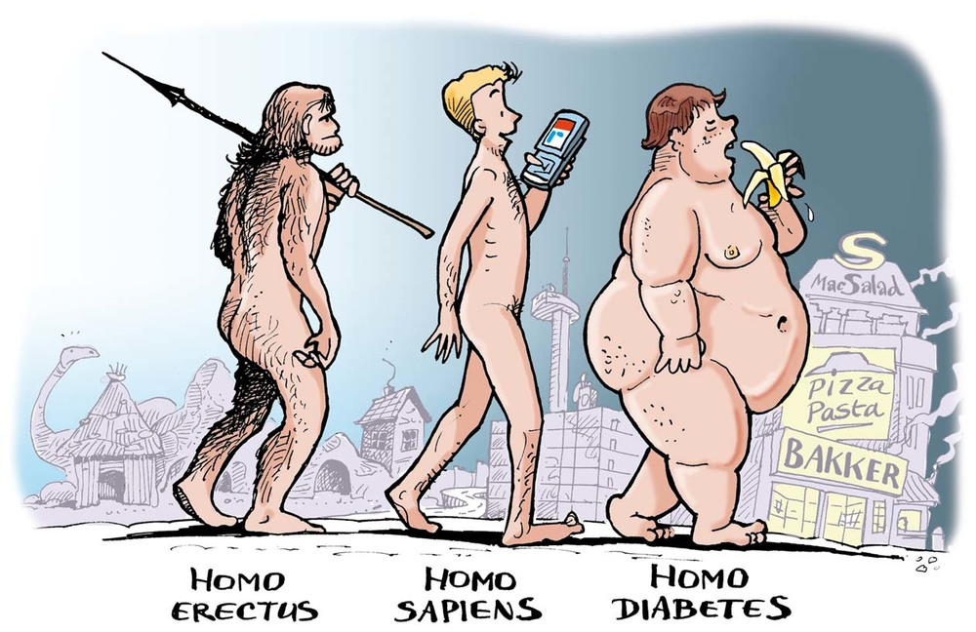
Milyonlarca yıl
50 yıl

Slide 5



3. DİYABET
Eğer DM bir ülke olsaydı,
Dünyanın 3. en kalabalık ülkesi olacaktı.
2015

Slide 6


DİYABET & OBEZİTENİN PARALEL EPİDEMİSİ
Obezite, T2DM’in %80-85’inden sorumlu
Diyabet + Obezite = “DİYABESİTE"
Dünyanın karşılaştığı en büyük epidemi !
2016: Erişkin %13
2025: Erişkin %20
Zimmet P. Med Gen Med 2007
Wild S, et al. Diabetes Care, 2004
Astrup A, et al. Obes Rev, 2000
diabetes.co.uk 2017
WHO 2016

Slide 7


TÜRKİYE: GERÇEKLER ve RAKAMLAR
Fazla kilo ve obezite T2DM için en güçlü risk faktörleri.
WHO Global Report on Diabetes 2016
2/3 erişkin
WHO 2016
FAZLA KİLOLU
OBEZ
2013: 1 º Avrupa’da:
1/7 erişkin ≈ 7.2 milyon T2DM
14 milyon prediyabet
60,000 DM-bağlı ölüm
2035: 1 º sıra: 12 milyon.
Sağlık harcamaları:
%23’ü DM kaynaklı
Bunun ¾’ü komplikasyon kaynaklı
IDF 2014

Slide 8

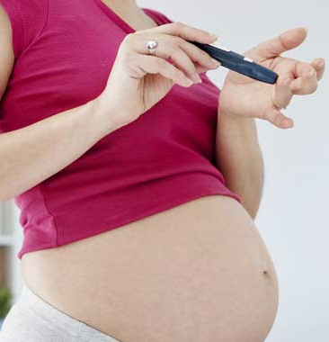

GDM: TEMEL SORUNLAR
Tanım
Tanı
Tarama
Bakım kılavuzu
Global yük profili ve dağılımı
YÖNÜMÜZ BELİRSİZ

Slide 9
GEBELİKTE HİPERGLİSEMİ
GDM: İlk defa gebelikte saptanan veya başlayan her derece glikoz intoleransı
Gebelik sonrası devam etse de bu tanım geçerli.
Farkedilmemiş GI önceden başlamış veya gebelikle beraber başlamış olabilir.
Hiçbir spesifik tanı kriterinden bahsetmiyor.
WHO (2013) gebelikte hiperglisemi tanımı:
1. Gebelikte diyabet:
A. Pregestasyonel diyabet (PGD): Bilinen DM’li kadında gebelik
B. Aşikar DM (Overt DM): İlk defa gebelikte saptanan diyabet
2. Gestasyonel diyabet
IDF ve ADA 2015’de bu sınıflamayı kullanmaya başladı.

Slide 10
GEBELİKTE HİPERGLİSEMİ: GERÇEKLER & RAKAMLAR
Hiperglisemi, gebelikte görülen en sık
sağlık sorunlarındandır
(3-10%).
20.9 milyon
(%16.2) canlı doğumlarda
IDF 2015

Slide 11

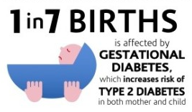
GDM
Devam eden obezite ve diyabet epidemisi
Üreme çağı kadınlarda ↑ T2DM
Tanı konmamış T2DM’lu
gebe sayısı ↑
Lawrence JM. 2008

Slide 12
GDM
YÖNETİMİ
İntrapartum
Postpartum
Antepartum
Gebelik öncesi

Slide 13
DM’DA GEBELİK ÖNCESİ DANIŞMANLIK
Aile planlaması
T1DM ve T2DM ayrımı SB 2014
KŞ hedefi:
HbA1C ≤ % 6.5 (tercihan 6.0)
APG ≤ 95 mg/dl
Tokluk 1. sa. ≤ 120 mg/dl
Tokluk 2. sa. ≤ 140 mg/dl
mutlak endokrinolog:
  HbA1C ≥ % 7
  KŞ stabil ø
  Oral antiDM alan
  DM > 5 yıl
HbA1C < % 6.5 ADA, IDF
≤ % 6.5 (ACOG) ; <%7 CDA
İns. (+) < % 7 IDF
> % 8 ise gebelik ø
kapiller plazma < 100 mg/dl
tokluk < 145 mg/dl
IDF

Slide 14
DM’DA GEBELİK ÖNCESİ DANIŞMANLIK
DM komplikasyon: Göz ve böbrek (SB, hepsi) , tiroid (IDF)
DM spesifik test: TSH, kreatinin, idrar albumin/kreatinin oranı ADA
Optimal kilo ve beslenme
İlaçlar:
Folik asid:
ACE inhibitörleri, ATRB’leri:
sadece HT (+): Konsepsiyon öncesi bırak
Kr. Böb. Hst: Gebelik saptanınca bırak CDA
Statin, fibrat, niasinler kesilmeli
Oral antiDM ajan:
Gebelik öncesi insüline geçilmeli SB, CDA
Metformin ± gliburid: normoglisemik ise gebe olana kadar
İnsülin: Tercih; analoglar ise riskleri, kişisel tercih ve genel glisemik kontrol dengesine göre IDF
SB: 3 ay önce 400µg/g + 12 GH
CDA: DM(+) ise 1 mg/g

Slide 15
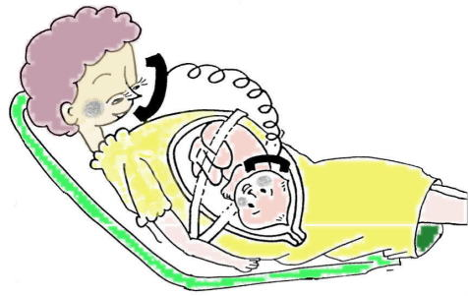
DM GEBEDE RUTİN İZLEME EK
Onuncu İzlem: 38.GH
Glisemik kontrol
Fetal monitorizasyon
FA tahmini
Perinatolog eğer:
Onbirinci İzlem: 39. GH
Tahmini FA < 4000 gr ise doğum indüksiyonu
Tahmini FA > 4000 gr ve AC > 360 mm ise vajinal doğum risklerini anlat, doğum şekline değerlendirip karar ver
US güvenilirliği az olduğu için klinik bulgu ve pelvik muayene dikkat et.
Glisemik kontrol suboptimal ± ekstra hst. (PE, IUGG, retinopati, HT, nefropati)
Doğum zaman ve şekli belirlenmeli

Slide 16
NEDEN TEDAVİ EDİLMELİ?
2013 meta-analiz ve sistematik derleme:
Tedavi ile hafif GDM’de bile perinatal sonuçlar iyileşir:
Tek olumsuz sonuç: Daha sık muayene Hartling L. 2013
GDM: Sıkı takip X Standart bakım: geniş RKÇ
  Tedavi ile ciddi perinatal komplikasyonlar %4’den %1’e ↓
  Anne sağlığına bağlı yaşam kalitesinde iyileşme Crowther CA 2005
GDM tedavisi önerilir. (Grade 1A)
Preeklampsi
Makrozomi (>4000 g)
Omuz distosisi
LGA ve makrozomi,
İU programlamanın bazı etkilerinin belirteci

Slide 17

EKİP ÇALIŞMASI
Obstetrisyen
Endokrinolog
Göz, Nefrolog
Diyabet hemşiresi
Yetkin diyetisyen
Psikolog
AACE, CDA

Slide 18
KİŞİSELLEŞTİRİLMİŞ YÖNETİM
Medikal Nütrisyonel Terapi (MNT)
- Kilo yönetimi
Egzersiz
Kendi Kendine Kan Şekeri Takibi
(KKKŞT)
Farmakolojik Tedavi

Slide 19
MEDİKAL NÜTRİSYONEL TERAPİ
Normoglisemi
Fetal-maternal yeterli besin
Yeterli kilo için enerji
Ketoasidozu önlemek ES 2015, ADA 2018
Kişisel beslenme planı:
VKİ
Beslenme değerlendirmesi
Glisemik kontrol düzey AACE
2017 sistematik derleme:
- 19 RKÇ, 1398 GDM ve bebekleri
- 10 farklı diyet yaklaşımı
- Fark yok (PE, LGA, mortalite, T2DM gelişimi).
Diyet önerisi ?
Yeterli RKÇ kanıtı ø
Çoğu GDM (%70 - 85) sadece yaşam
tarzı değişiklikleri ile normoglisemi
sağlar. ADA 2018
Han S. 2017
Düşük glisemik indeksli yiyecekler
IDF, CDA

Slide 20
ÖĞÜN PLANI
Tercih:
Hedef:
Amaç:
3 küçük-orta miktar ana + 2-4 ara öğün
Öz. basit KH. oranı ↑ tek bir öğün / yemekten kaçınmak
Ara dönemde kana sunulan enerji miktarını sınırlamak
Postprandial hiperglisemiyi ve preprandial açlık ketozunu önlemek
Yakın takip:
Yeterli beslenme
Diyetin etkinliği
Sürekli düzenleme:
KKKŞT
İştah, kilo
Tüm gebeler gibi
minimum:
ADA 2018
175 g karbohidrat
71 g protein
28 g lif

Slide 21
DİYET İÇERİĞİ
1800 – 2500 kkal/gün
KİLO | Kilokalori/kg/gün
Zayıf | 40
Normal | 30
Obez* | 22 - 25
Morbid obez | 12 - 14
Sıklıkla ihtiyaç: 1800 - 2500 kkal/gün
Kaloriler, 3 ana ve 3-4 ara öğüne dağıtılır.
ADA 2014
* Ketoasidozdan korunmak için en az 1800 kkal/gün almalı
 | Ek Kalori (Kilokalori/gün)
1. Trimester | -
2. Trimester | 340
3. Trimester | 452
IOM 2002
Spesifik optimal kalori ihtiyacına dair
Diğer gebelerden farklı olduklarına dair
çalışma ile desteklenmiş güçlü veri yok.

Slide 22
DİYET İÇERİĞİ
Hesaplanan Kalori | %
Karbonhidrat* | 40
Protein† | 20
Yağ ‡ | 40
Kalori Dağılımı | %
Kahvaltı | 10
Öğlen | 30
Akşam | 30
Ara öğün | 30
* Total kalorinin %40’ından fazla olmamalı,
ancak ketonüri de gelişmemeli.
Bazen yatmadan önce atıştırmak gerekebilir, çünkü gece boyu akselere açlık sonucu ketoasidoz olası.
† Protein gün içine yayılmalı; tüm ana-ara
öğünlerde olmalı ki yeterli kalori sağlansın.
‡ Doymuş yağ, toplam kalorinin < %7’si olmalı.
Mensing C. 2006
ADA 2013
Meltzer SJ. 2010

Slide 23
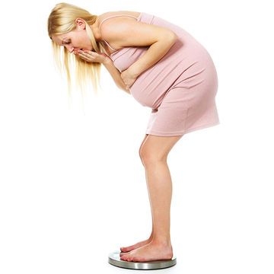
KİLO YÖNETİMİ
Maternal obezite, bozulmuş glikoz toleransını kötüleştirir.
Aşırı kilo alımı ve maternal BMI, KŞ’den bağımsız
↑ LGA, PTD ve CS ile ilişkilidir.
Maternal GDM ve obezite:
- birbirinden bağımsız, kötü gebelik sonuçları ile ilişkili
- kombinasyonu, tek başlarına olan etkiden daha kötü.
Scifres C. 2015
Peterson CM. 1991
HAPO Study Cooperative Research Group. 2010
Metzger BE. 2010

Slide 24
KİLO YÖNETİMİ
VKİ (kg/m²) | TOPLAM (kg) | İLK 12 GH | > 12 GH (kg/hf)
Zayıf: < 18.5 | 12.5 - 18.0 | 0.5 - 2 | 0.5
Normal: 18.5 - 24.9 | 11.5 - 16.0 | 0.5 - 2 | 0.5
Kilolu: 25.0 - 29.9 | 7.0 - 11.5 | 0.5 - 2 | 0.25
Obez: ≥ 30.0 | 5.0 - 9.0 | 0.5 - 2 | 0.25
ADA 2018
CDA 2018
IOM 2000
Retrospektif kohort çalışma: 31,074 GDM, önerilen (IOM) kilo alımı ile:
Optimal sonuçlar: LGA ↓
İlaç ihtiyacını ↓eğilimi Cheng YW. 2008
Obezlerde kilo verme ??? Orta derecede enerji kısıtlaması (< %30 önerilen)
kilo alımını azaltabilir. ADA 2018

Slide 25
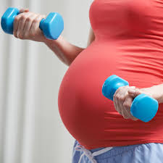
EGZERSİZ
Kas kütlesini ↑ egzersizler, ↑ doku insülin duyarlılığı ile:
- Glisemik kontrolü iyileştirir.
- Açlık ve tokluk KŞ ↓bilir. Horton ES. 1991
Schneider SH. 1993
Bazı GDM’de insülin ihtiyacı önlenir. Jovanovic-Peterson L. 1989
Artal R. 1985
GDM’de egzersizin yeri ve potansiyel faydanın görüldüğü sınırları
belirlemek için daha çok çalışma lazım. Ceysens G. 2006 Barakat R. 2013
Gebe olmayanlardaki çalışmaların doğrultusunda,
GDM tedavisinde orta derece egzersiz önerilir. ADA 2010

Slide 26

EGZERSİZ
En az haftada 150 dk.
Orta yoğunlukta
Aerobik aktivite
ACOG, CDCP, AACE, ADA
Diğer uygun egzersizler:
Üst vücuda sınırlı, ‘weight bearing’ içeren kardiyovasküler egzersizler:
- abdominal mekanik stresten kaçınmalı. AACE

Slide 27
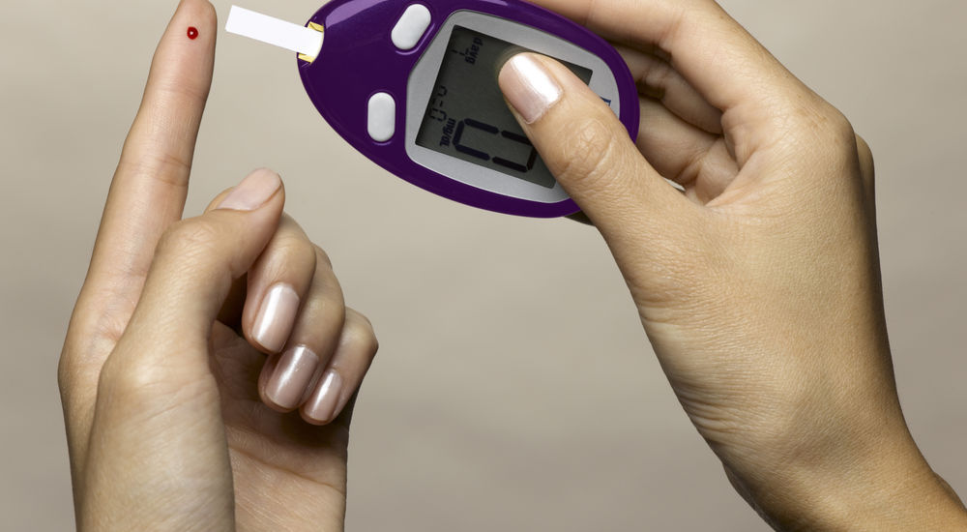
KENDİ KENDİNE KAN ŞEKERİ TAKİBİ
GDM yönetiminin temeli. Jovanovic L. 2011
Dezavantaj:
- Uygulama ve kayıtta potansiyel insan hatası ve tutarsızlık
- Aralıklı bakılır: parsiyel glikoz profili
- Hiper- veya hipoglisemik episodlar fark edilemeyebilir. Chitayat L. 2009

Slide 28
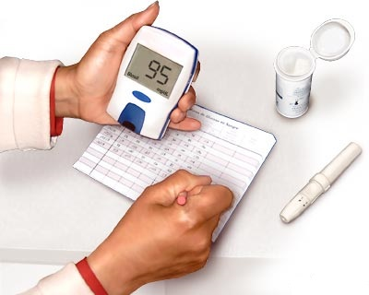
KAN ŞEKER TAKİP SIKLIĞI
Optimal yaklaşım belirlenmemiş. Raman P. Cochrane 2017
Bir takip çizelgesi: KŞ + aldığı diyet bilgisi
Glisemik paternler
Sonuçların yorumlanması
  diyetin etkinliği
  öz. karbonhidrat ayarlanması
İlaç başlanacak hasta kim?
İlk GDM tanısı alınca en az 4 defa:
Açlık + İlk lokmadan sonraki 1. veya 2. sa. Hawkins JS. 2009, ADA, ACOG
Önceden DM:
  bir kısmı preprandial de bakmalı. ADA
  Hepsi preprandial de bakmalı. CDA

Slide 29
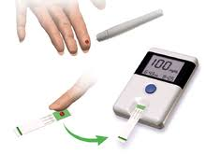
KAN ŞEKER ÖLÇÜM ZAMANI
Hem açlık hem tokluk
- IR’e bağlı postprandial hiperglisemi
Laird J. 1996
Sınırlı veriye göre:
Postprandial KŞ değerlendirmesi
İlk lokmadan sonraki 1. veya 2. saat
Optimum zaman ?
Weisz B. 2005
Moses RG. 1999
Sivan E. 2001

Slide 30
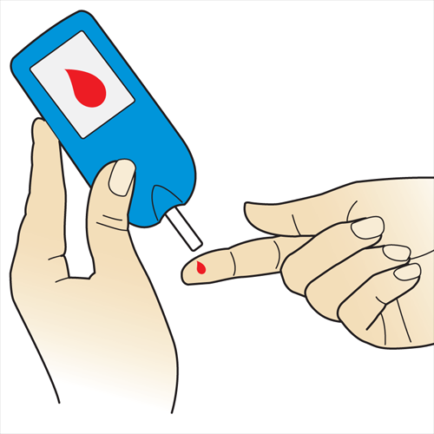
KAN ŞEKER TAKİP SIKLIĞI
Takip sıklığını azaltmak:
iyi ve yeterli kontrol süresi ?
diyetle kontrol altında ise uygun takip sıklığı ? Hawkins JS. 2009
Metzger BE. 2007
RÇ: MNT ile iyi kontrollü GDM 4 defa/gün 1 hafta takipten sonra:
4 defa/g X gün aşırı takip: DA, makrozomi ≈ Mendez-Figueroa H. 2017
Hafif GDM’de çalışmalar:
- çok azında diyet dışı tedaviye gerek olur. Crowther CA. 2005
- Gün aşırı takibe geçmek mantıklı (konfor, maliyet). Landon MB. 2009
MNT ile iyi glisemik kontrol sağlanınca sıklık azaltılır.

Slide 31
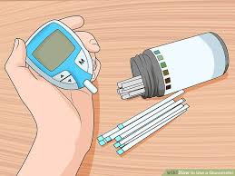
GLİKOMETRELER
Çoğu plazma glikoz değerlerini verir.
Tokluk KŞ’i kapiller örneklerde, daha ↑ olma eğiliminde.
Çoğu sonuç, %5-10 değerde hata verir.
Maternal hipoglisemi riski unutulmamalıdır!

Slide 32
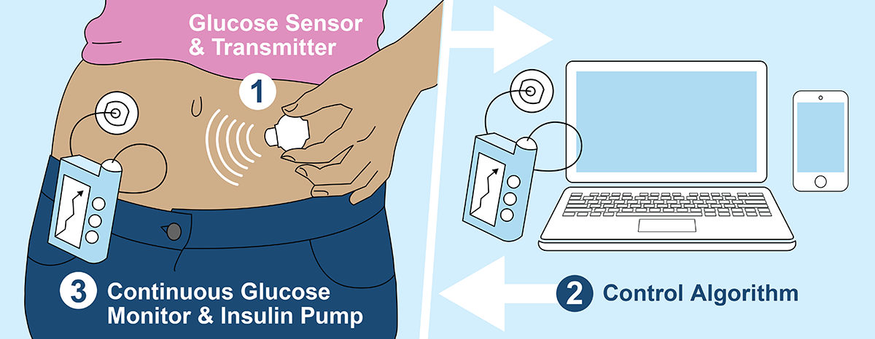
SÜREKLİ KAN ŞEKER TAKİBİ
Karın duvarına s.c sensör uç implante
İnterstisyel sıvıdaki glikoz ölçülür.
24 sa. boyunca KŞ ölçer.
Saptanamayan oynamaları yakalar.
Avantaj: - 3. trim.de ↑ glisemik kontrol
- ‘Peak’ postprandial KŞ seviyesini saptama
- Makrozomi ↓
KKKŞT ile hedef KŞ yakalayamazsa önerilebilir.
Tedaviye uyumu iyileştirmek için eğitimsel bir araç.
Hod M. 2010
Castorino K. 2011
Chitayat L. 2009
AACE 2010

Slide 33
GLİKOZ HEDEFİ
- Makrozomiyi mi engellemeli?
- DM olmayan gebe profiline mi uymalı?
Açlık < 95 mg/dL
1 sa. < 140 mg/dL
2 sa. < 120 mg/dL
İnsülin başlamanın, dezavantajdan çok fayda sağlayacağı KŞ seviyesi net değil. Nicholson WK. 2008
SB, ADA, ACOG, AACE
Bu değerler, önceden DM olanlara göre belirlenmiştir.
İlaç başlamak için bu sınırlar ne oranda aşılmalı?
üst sınırlarda insülin başla ADA,ACOG
1-2 hf. içinde IDF
2 hf.da ≥ 2 ↑ değer CDA
1 hf. > 1/3 değer ↑ ise ADIPS
Daha tutarlı devam eden yükseklikler beklenir,
öz.e MNT’den fayda göreceği kanaati varsa. NICE
T1DM, T2DM hedef:
yemek öncesi, yatmadan önce ve gece açlık: 60-99 mg/dl
Postprandial: 100-129 mg/dl
AACE

Slide 34
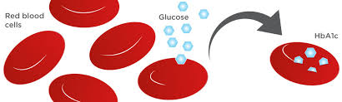

HbA1C
Gebede ↓ olma eğiliminde:
Ortalama KŞ %20 ↓
İlk yarıda RBC kütlesi ve yapım-yıkım hızı↑
Irk (Afrika, Latin, Asyalı: x2 ↑beyaz)
Demir durumu (anemi, Fe tedavisi)
Glikozun entegral ölçümünü temsil ettiğinden, makrozomiye
neden postprandial hiperglisemiyi tam yakalayamayabilir.
Mosca A. 2006
Nielsen LR. 2004

Slide 35
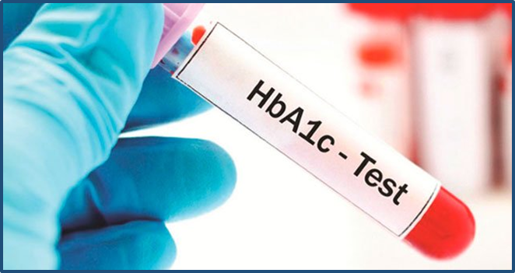
HbA1C
NICE 2008:
2. ve 3. trim. de KŞ kontrolünü değerlendirmek için rutin kullanılmaz.
IDF 2017:
Yönetimde rutin değil.
KKKŞT’ne yardımcı, ek, tamamlayıcı olabilir.
Hedef < % 6.0 veya güvenli ve kabul edilebilirse daha da düşük
CDA 2018:
Varolan DM’da ≤ %6.5, mümkünse ≤ %6.1
ADA 2018:
Yararlı olabilir, ama sekonder kullanılmalı. Primer KKKŞT
Gebede normal olan ayda bir sıklığından daha çok bakılmalı.
Hedef: % 6-6.5, ama < %6 optimal öz. gebelik ilerledikçe

Slide 36
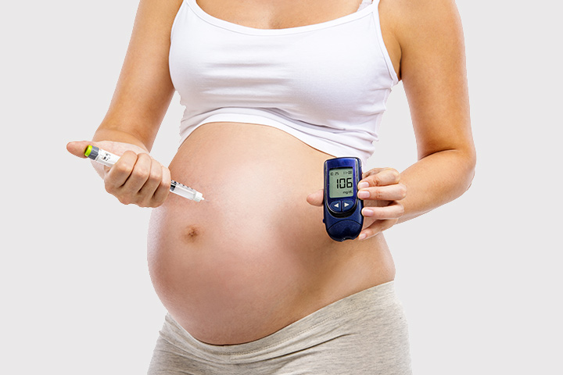
FARMAKOLOJİK AJANLAR
Hedef KŞ, MNT’ye rağmen aşılırsa
Erken müdahale önemli !
Optimum sınırlar ?
Sıklıkla kullanılan
AKŞ >95 mg/dL
1-sa. >140 mg/dL
2-sa. >120 mg/dL
Öğün arası veya gece boyunca, hipoglisemik reaksiyon olmayacak şekilde, düzgün KŞ seviyeleri sağlamak.
* İnsülin + bazı analoglar: etkin, güvenilir; GDM standart tedavisi.
* Seçili oral ajanlar: gliburid ve metformin popülarite kazanmakta.
Nicholson WK. 2008
Giménez M. 2007
Hieronimus S. 2005

Slide 37
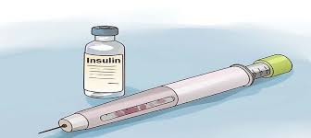
İNSÜLİN DOZU
İnsülin tipi, rejimi ve dozu, kişisel değişiklikler gösterir: - obezite
- etnik
- hiperglisemi derecesi
Başlangıç dozları:
GEBELİK HAFTASI | TOPLAM GÜNLÜK İNSÜLİN DOZU
1-13 | 0.7 X kg
14-26 | 0.8 x kg
27-37 | 0.9 x kg
≥ 38 | 1.0 x kg
Çoğu çalışma toplam insülin dozu için
0.7 - 2 Ü/kg (şimdiki kilo) önerir.
İnsülin pompası: - Fayda ve gerekliliğine dair veri ø
- Pahallı
- T1DM gebede etkinlik ≈ konvansiyonel insülin
- ADA, CDA: Multipl enjeksiyonlar ve s.c. infüzyon gebede mantıklı tercihlerdir, üstünlükleri yoktur.
Castorino K. 2011

Slide 38
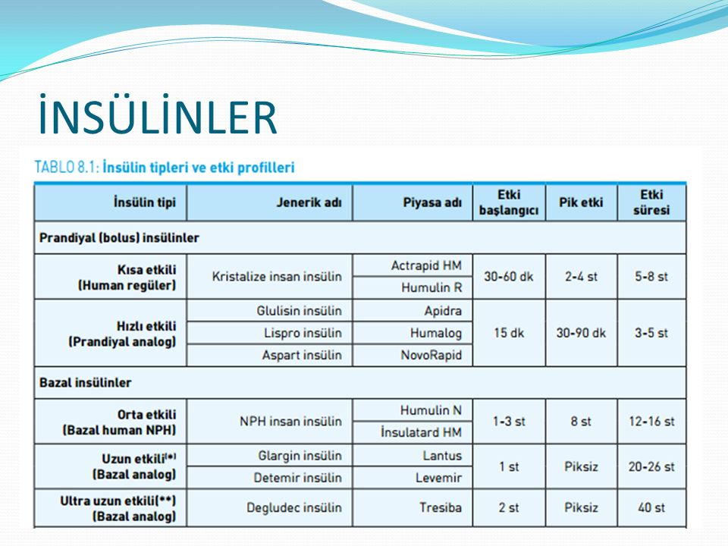


Slide 39
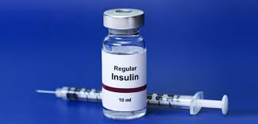
İNSÜLİN TİPLERİ
1 º en az immünojenik: human regüler insülin
Hızlı etkili insülin analoglarından lispro ve aspart, gebelikte incelenmiş:
immünojenisite ≈ human regüler insülin
Minimal plasental geçiş
Teratojenite kanıtı ø
Neonatal sonuçlar ≈ regüler insülin
Regüler insülin ile görülen postprandial oynamaları iyileştiriyorlar.
Gecikmiş postprandial hipoglisemi riski daha az.
Nicholson WK. 2008

Slide 40
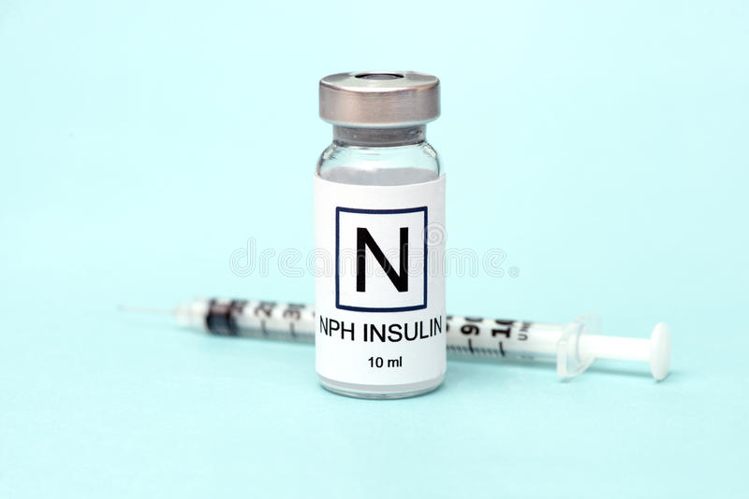
İNSÜLİN TİPLERİ
Uzun etkili insülin analogları: insulin detemir, insulin glarjin
Detemir: FDA kategori ‘C’den ‘B’ye
NPH ≈ etki
Mathiesen ER. 2012, Hod M. 2011
Glarjin: Ölçülebilen oranda plasentadan geçmediğini gösterildi.
Pollex EK. 2010, Kovo M. 2011
Suffecool K. 2015
Uzun etki süresine bağlı maternal hipoglisemi !!! Cheung NW. 2009
GDM’de uzun etkililere gerek pek olmaz.
Orta etkili: NPH:
Multipl enjeksiyonlarının bir parçası olarak daha çok tercih ediliyor.
Gebede etkin, güveni: FDA kategori B
Dozlar, değişen ihtiyaçlara göre, sık ve hızla ayarlanabilir.
Jovanovic L. 2007

Slide 41
İNSÜLİN TEDAVİSİ
GH ↑, semptomatik hipoglisemi riski ↑
Tokluk KŞ ↑ için kısa etkili ins. dozunu ↑mak, öğün arası hipoglisemiye eğilimi ↑
Gebede her türlü insülin rejimi, gebelik dışındaki
kombinasyon ve enjeksiyon zamanlarından farklılık gösterir.
GH ↑, IR ↑: Rejimler sürekli modifiye edilmeli.
Artan insülin ihtiyacınından önce insülin
dozlarını önleyici olarak arttırmak gerekir.

Slide 42
ORAL ANTİHİPERGLİSEMİK AJANLAR
Sistemik derlemeler: GDM gebelik sonuçları: insülin ≈ oral ajanlar
GDM kriterleri
KŞ hedefleri optimal yaklaşımın
Hasta uyumu ne olduğu kararını
Klinik sonuçlar zorlaştırır.
Uzun dönem sonuç
Oral ajanlar, MNT’den fayda görmeyen ve insülin tedavisini
kabul etmeyen/uygulamayanlarda mantıklı bir yaklaşımdır.
Postprandial KŞ kontrolünde
insülin kadar etkin ø
Fetal güvenilirlik ?
Nicholson WK. 2008; Nicholson W. 2009; Dhulkotia JS. 2010; Moore LE. 2010;
Balsells M. 2015; Brown J. 2017

Slide 43
GLİBURİD X METFORMİN
2017 sistemik derleme: Brown J. Cochrane 2017
Klinik önemli gebelik sonuçları ≈ perinatal mortalite
makrozomi
neonatal hipoglisemi
Ted. başarısızlık, ins. ihtiyacı ≈ % 16-17
Konjenital anomali bildirilmemiş, olumsuz etki kanıtı ø
Potansiyel uzun dönem etki ? (gelişimsel sonuçlar, metabolik etkiler)
Metformin: daha ↓ DDA ve kilo alımı: fark orta derece ve CI geniş.

Slide 44
ORAL AJANLAR
FDA: Spesifik olarak onaylamamış.
NICE, CDA: İnsüline alternatif olarak önerir.
ACOG, ADA: İnsülin tercih, ama bazı durumlarda kullanımını onaylar.
ACOG: Oral ajan, insülini reddeden hastada veya sağlık çalışanı insülini
sağlayamayacak veya güvenle uygulamayacağına inanırsa önerilir.
1 ⁰ Metformin. Hasta, güvenilirlikle ilgili verinin sınırlı olduğunu ve
insülin gerekebileceğini anlamalıdır.

Slide 45
PREEKLAMPSİ VE ASA
ADA:
T1DM ve T2DM:
1. trim. sonundan doğuma kadar
düşük doz 60-150 mg/g aspirin kullanmalı.
DM ve kr. HT olanda TA hedef: 120-160/80-105 mmHg
CDA:
T1DM ve T2DM:
12-16. GH arası 81 mg/g (piyasadaki doz)

Slide 46
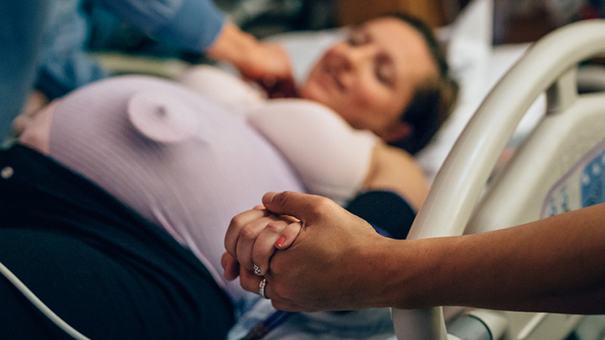
İNTRAPARTUM GLİSEMİK YÖNETİMİ
4-6 sa. geçici neonatal hipoglisemi riski ↑
İntrapartum metabolik homestaz sağlanmalı.
T1DM, endokrinolog tarafından yönetilmelidir. SB
KŞ takibi
Çoğu insülin alan GDM’nin travayda ihtiyacı olmaz.
Castorino K. 2011

Slide 47
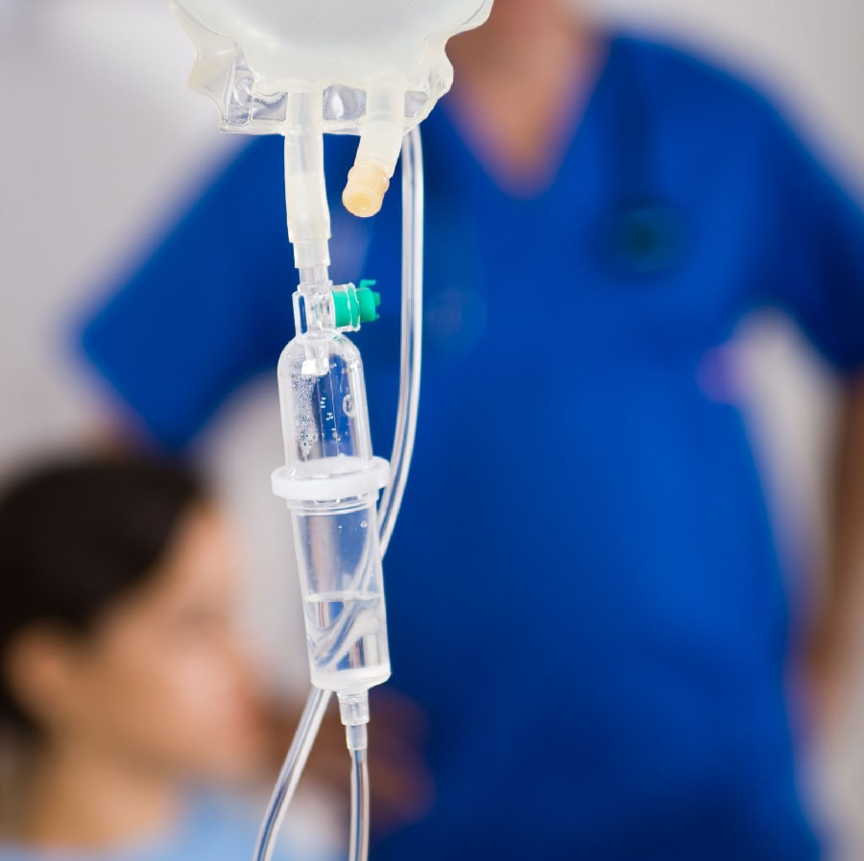
İNTRAPARTUM GLİSEMİK YÖNETİMİ
İnsülin alan GDM + pregestasyonel DM:
Kombine insülin + glikoz infüzyonu:
  Kapiller KŞ sa.: 70-110 mg/dL
  Hız ve ins. dozu KŞ’ine göre
  Oral alana kadar sıvı devam.
Diyetle kontrol olan veya hafif T2DM’da i.v. dekstrozdan kaçınılmalıdır. SB
500 ml. 5% DRL + 5 Ü regüler insülin:
en az 100 mL/sa. hız
(5-7.5 gr gl. + 1-1.5 Ü ins./sa.)

Slide 48
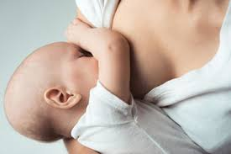
DOĞUM SONRASI İZLEM
KŞT: vajinal doğum 24 sa.
C/S için 48 sa. Yüksek seyrederse uygun ted. başla. SB
Psikososyal değerlendirme ve destek şart. ADA
Erken ve sık emzirmeye teşvik et. SB, IDF, ADA
İns. devam ediyorsa KŞT ve doz ayarlaması SB, IDF
Metformin, olası gliburid kullanılabilir IDF
Statinler kullanılmaz. IDF
Antihipertansif ajanlar süte geçiş durumuna göre verilebilir. IDF

Slide 49
DOĞUM SONRASI İZLEM
İlk DM değerlendirme
Uzun dönem DM değerlendirmesi
0-6 hf IDF
6-8. hf. 75 gr OGTT SB
4-12 hf. 75 gr OGTT (gebelik dışı değerler) ADA
6-12 hf. OGTT ADIPS
6 hf – 6 ay 75 g OGTT CDA
Erken gebelikte HbA1C’ye göre DM(+), postpartum hiperglisemi ø: 6-8 hf. postpartum APG / 75 g OGTT CDA
2 yılda bir SB
1-3 yıl (ilk postpartum normal ise) IDF, ADA, CDA
Sıklık risk faktörlerine göre (öz. VKİ, aile öykü, GDM’de ins. ihtiyacı)
A1C, APG veya 75 gr gebe olmayan değerlerle olası.

Slide 50
DOĞUM SONRASI İZLEM
Pregestational DM: Doğum sonrası 1 yıl retinopati, önerilen şekilde takip IDF, ADA
6. hf. sonunda iç hst. uzmanına başvurmalı. SB
İlerde GDM ve T2DM gelişme riski: 15-25 yılda %50-70 !!! hepsi
Egzersiz, kilo kontrolü, uzun dönem takip hepsi
Postpartum IGT olanda yaşam tarzı değişiklikleri ± metformin ile
DM’i önler/geciktirir. CDA
Gebe kalmadan yeniden izlenmeleri gereği hepsi
Kontrasepsiyon : DM’luların seçenekleri, diğer kadınlarla aynı. ADA
Tekrar gebelik planlamadan önce tekrar DM taraması CDA

Slide 51
ÖZET
Dünyada GDM tablosu özeti: Kaotik
Tek global kılavuz ihtiyacı ısrarla tekrarlanmak.
Bu karmaşanın nedenlerini anlamadan, bizi nihayi hedef olan tek global GDM kılavuzuna ulaştıracak ileriye yolu bulmak imkansızdır.

Slide 52
ÖZET
Yönetim: Gebelikte diyabet ve gestasyonel diyabet
Gebelik öncesi, antepartum, intrapartum, postpartum
Gebelik öncesi danışmanlık: Aile planlaması, ideal kilo ve beslenme, metabolik parametreler, DM komplikasyonları, ilaçlar, folik asid
Takip Ekibi: Obstetrisyen, endokrinolog, diyetisyen, diyabet hemşiresi, psikolog, ilgili branşlar
Kişiselleştirilmiş yönetim: MNT + kilo kontrolü, egzersiz, KKKŞT, farmakolojik ajanlar

Slide 53
ÖZET
Yaşam Tarzı değişiklikleri: Genel gebe önerilerinden farklı değil (1800-2500 kkal/gün)
KKKŞT: en az 4 / gün
açlık, 1.sa/2.sa. tokluk; 1-2 hf. takip
hedef : 95, 140, 120 mg/dl
HbA1C: ek, yardımcı
glikometre ile
sürekli KŞ takibi: KKKŞT ile başarılı değilse; tedaviye uyumda eğitsel
Farmakolojik tedavi:
1º insülin: kristalize insülin
insülin analogları: Hızlı etkili insülin analoglarından lispro ve aspart
Orta etkili NPH
Oral ajan: FDA onaylı değil. Bazı durumlarda insüline alternatif. 1⁰ metformin; gliburid

Slide 54
ÖZET
İntrapartum:
Diyetle kontrolde ve hafif T2DM: i.v. dekstrozdan kaçınılmalıdır.
İns. alanda: 500 ml. 5% DRL + 5 Ü regüler insülin: en az 100 mL/sa. hız
Postpartum: 24-48 sa. KŞ takip, erken emzirme, metformin/gliburid olası
İlk DM taraması: 6-12. hf arası 75 gr OGTT (gebe olmayan değerler)
Sonraki takip: 1-3 yıl (risk faktörlerine göre)
Arada aile planlaması mutlak
Sonraki gebelik planından önce tekrar tarama
Uzun dönem T2DM riski, yaşam tarzı değişiklik önemi vurgulanmalı.

Slide 55

ERİŞKİN ÇAĞ HASTALIKLARININ FETAL TEMELLERİ
Erişkin çağdaki DM gibi bazı kronik hastalık risklerinin, fetal dönemden kaynaklanmaktadır.

Slide 56
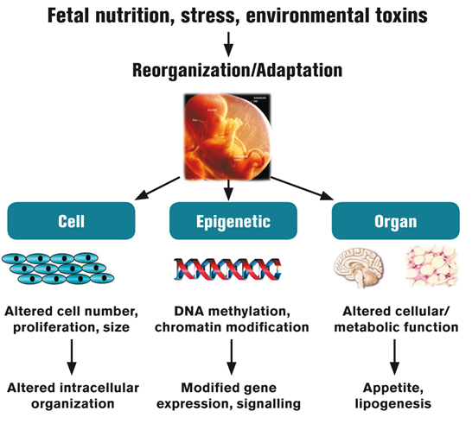
FETAL PROGRAMLANMA
Gelişimsel Programlama Mekanizması
Gelişimsel Plastisite
Belli bir ortam ve koşula göre organizmanın farklı şekillerde gelişebilme yetisi
Gelişimsel Programlama
Kritik zaman dilimde belli bir zorluğa karşı gelişen organizmanın verdiği cevap sonucu doku yapısı veya fonksiyonunda kalıcı etkinin oluşması
Gluckman P. N Eng J Med 2008

Slide 57
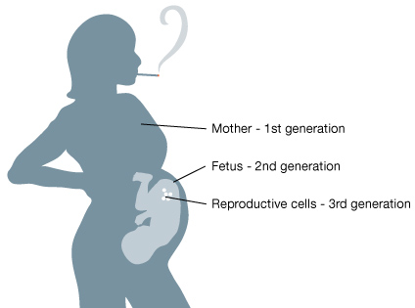

EPİGENETİK:
FETAL PROGRAMLAMA ve İNTERJENERASYONEL RİSK
Epigenetik değişiklikler ebeveynden çocuğa iletilebilir ve direk obezite, DM gibi riskleri kontrol eden genleri etkileyebilir.
Anne 1. jenerasyon
Fetus-2. jenerasyon
Üreme hücresi-3. jenerasyon

Slide 58
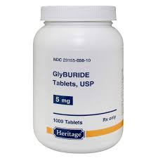
GLİBURİD
Maternal hipoglisemiyi önlemek için ana ve ara öğünlerle dengelenmeli.
Günde 2 defa doz ayarlaması gerekir.
Başlangıç dozu 2.5 - 5 mg/gün
İhtiyaca göre 20 mg/gün maksimum
Bir öneri:
yemekten 30-60’ önce (yemekle beraber değil)
Gebe olmayanlara göre ‘peak’ seviye daha geç, daha hızlı metabolize.
Caritis SN. 2013

Slide 59
FARMAKOLOJİK AJANLAR
ADA 2018:
GDM’de insülin ilk tercih çünkü plasentadan geçmez.
Metformin ve gliburid kullanılabilir, ama metformin daha çok oranda olarak ikisi de plasentadan geçer.
Tüm oral ajanlar için uzun dönem güvenilirlik verisi yoktur.
PCOS’da kullanılan metforminin, gebelik kanıtlanınca devam edilmesine gerek yok.
T1DM ve T2DM’da ilk tercih insülindir, çünkü plasentadan geçmez ve oral ajanlar genellikle IR’ini aşmada yetersiz ve T1DM’da etkin değiller.

Slide 60
GLİBURİD
Glisemik kontrol başarı oranı: %79 – 86
KŞ’inin hızlı kontrol edilmesini gereğinde etkili olmayabilir.
Başarısızlık riski:
İleri anne yaşı Obezite
↑ gravide ve parite GDM öyküsü
Erken tanı (<26 GH) ↑ortalama AKŞ
100 gr. OGTT’de bir değer >221 mg/dl
Ted. ilk haftasında birçok postprandial
KŞ > 120 mg/dl veya 1 defa >200 mg/dl
Bertini AM. 2005
Jacobson GF. 2005
Kahn BF. 2006
Rochon M. 2006
Harper LM. 2016

Slide 61
GLİBURİD
2. jenerasyon sülfonilüre: İnsülin salınımını uyarır. Romero R. 2017, Rena G. 2017
Plasentadan geçiş minimal + fetustan anneye aktif gliburid transportu (+) Langer O. 2000; Kraemer J. 2006
İlk trim. Ø : teratojenite ?
5. International Workshop Conference: Güvenilirliğine dikkat ! Camelo W. 2014
İnsülin X Gliburid: Gebelik sonuçları ≈ , hatta bazısı daha kötü.
2015 sistemik derleme ve RÇ meta-analizi: 15 çalışma, 2509 denek
Daha ↑ makrozomi, DA, neonatal hipoglisemi Balsells M. 2015
Daha ↑ neonatal hipoglisemi, ama DA, makrozomia ≈ Song R. 2017
Anne sütüne geçmez; laktasyonda güvenli.

Slide 62
METFORMİN
Biguanid: Hepatik glikoz salımını ↓, İnsülin duyarlılığı ↑ Romero R. 2017, Rena G. 2017
Umbilikal kordon X2 ↑ maternal Vanky E. 2005
Teratojenite kanıtı ø
PCOS: GDM’yi önler. Glueck CJ. 2008
İlk çalışma: retrospektif gliburid X metformin X insülin
↑ PE, 3. trim. perinatal mortalite Hellmuth E. 2000
Metformin grubu: VKİ ve yaş daha ↑
Sonrakiler (prospektif ve retrospektif) > 300 gebe: bunu desteklemedi:
≈ etkinlik, güvenilirlik, fetal sonuçlar Glueck CJ. 2001; 2002; 2004

Slide 63
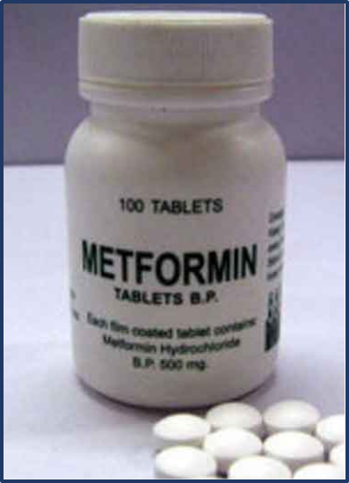
METFORMİN
2017 sistematik değerlendirme: RÇ meta-analizi + RÇ takip çalışmaları:
GDM / T2DM gebe: Metformin X İnsulin
  Daha iyi: Neonatal hipoglisemi, LGA, PIH, kilo alımı↓
  Fark ø: PTD, SGA, perinatal mortalite, CS, makrozomi Butalia S. 2017
Fetal maruziyetin fayda mı? zarar mı? Metformin in Gestational Diabetes Trial:
Maruz olan X olmayan 2 yıl takip:
  Fark ø: Nörogelişim, toplam yağ, santral obezite Wouldes TA. 2016.
  S.C yağ birikimi ↑ Rowan JA. 2011
  Maruz kalanlarda daha sağlıklı bir yağ dağılımı mı? Barbour LA. 2012, Feig DS. 2011
DM anne çocukları 5-7 yaşına kadar obezite geliştirmeyebilir. Uzun dönem çalışma lazım.
Silverman BL. Diabetes 1991

Slide 64
Diabetes in Pregnancy: Postpartum and Lactation
Metformin and glyburide are secreted into breast milk and are therefore contraindicated during lactation¹
Breastfeeding plus insulin therapy may lead to severe hypoglycemia¹
  Greatest risk is in women with T1DM
  Preventive measures are: reduce basal insulin dosage and/or
  carbohydrate intake prior to breastfeeding
Bovine-based infant formulas are linked to increased risk of T1DM¹
  Avoid in offspring of women with a genetic predisposition for diabetes
  Soy-based products are a potential substitute
1. Castorino K, Jovanovic L. Clin Chem. 2011;57(2):221-30.

Slide 65
KARBONHİDRAT ALIMI
GDM tedavisinde ideal karbonhidrat alımıyla ilgili RÇ kanıtı çok az.
GDM tanılı gebenin günlük kalori ihtiyacı hesaplanınca, günlük karbonhidrat alımı da belirlenmeli çünkü postprandial glikoz düzeyini etkileyen primer besin karbonhidrattır.
Total karbonhidrat miktarı, ana ve ara öğünler arası dağılımı ve tipi, postprandiyal hiperglisemiyi önlemek için manipüle edilebilir.
Peterson CM. Diabetes 1991
Öğündeki karbonhidrat içeriğine bağlı olan postprandial glukoz seviyesine göre çoğu gebede bireysel ayarlama gerekir.
Yaşam tarzı değişiklikleri fayda sağlamazsa insülin eklenecektir. İnsülin ayarlamasını kolaylaştırmak için de primer hedef, ana öğün ve ara öğünlerde karbonhidrat tutarlılığı sağlamaktır.

Slide 66
KARBONHİDRAT ALIMI
KH kaynağı sebzeler, yüksek oranda lif içeren besinler, tercih edilen KH kaynağı.
Genel olarak düşük glisemik indeksli diyetler:
Karbonhidrat kaynağı meyve, sebze, tam tahıl, az unlu ürünler ve az patates gibi,
postprandial KŞ ‘ne olumlu etkileri olmuş AACE
İnsülin ihtiyacını önemli ölçüde azaltmış. Viana LV. Diabetes Care 2014
Kompleks karbonhidrat ve selüloz içermeli (tam tahıllı buğday, baklagil gibi) ≤%50; ancak %35–40 oranında olunca maternal glikoz düzeyleri düşmüş, maternal ve fetal sonuçlar iyileşmiş
Major CA. Obstet Gynecol 1998
Avoid sugars, simple carbohydrates, highly processed foods, dairy, juices, and most fruits4,5
Eat frequent small meals to
Probiyotikler ve yüksek lifli diyet glisemik kontrolü sağlamada fayda göstermemiş.
Lindsay KL. Am J Obstet Gynecol 2015
Reece EA. Am J Perinatol 1993

Slide 67
GLİKOZ HEDEFİ
Bu hedefler diyabetik olmayan gebelerde 24 saatlik KŞ profilini inceleyen 12 çalışmanın derlemesinde saptanan ortalama KŞ seviyelerinin üstündedir:
Hernandez TL. Diabetes Care 2011
Toplam 255 diyabetik olmayan gebe, çoğu obez değil ve geç 3. trim.de
AKŞ 71±8 mg/dL,
1 sa. 109±13 mg/dL
2 sa. 99±10 mg/dL
24-sa. KŞ 88±10 mg/dL.
Ortalama KŞ (±1 SD):
Metodlardaki farklılıklara rağmen
sonuçlar arası tutarlılık vardır.
AKŞ hedeften (95 mg/dL) daha düşük olup postprandial değerler hedeften farklı değildir.
Eğer +2SD eklenirse:
AKŞ 87 mg/dL ,
1 sa. 135 mg/dL,
2 sa. 119 mg/dL
Ortalama KŞ gün boyunca diyabetik olmayan obez gebelerde,
normal kilodakilere göre 5 - 10 mg/dL daha fazladır.

Slide 68
GLİKOZ HEDEFİ
HAPO: maternal KŞ ile kötü sonuçlar arası kontinü bir ilişki var:
Açlık plazma glikoz 100 - 105 mg/dL X < 75 mg/dL : makrozomi riski x5 fazla (%25 X 5)
Sonraki çalışmalar da artan açlık KŞ ile neonatal adipozite/makrozomi ilişkisini tutarlı bir şekilde bildirmiş.
Durnwald CP. Obstet Gynecol 2011
Uvena-Celebrezze J. J Matern Fetal Neonatal Med 2002
Catalano PM. Am J Obstet Gynecol 2003
GDM tedavisi başlamak için sınır değerleri düşürmenin LGA oranını azaltmadaki faydası araştırılmalıdır.

Slide 69
SÜREKLİ KAN ŞEKER TAKİBİ
RÇ, prospektif kohort: 340 Çinli GDM (IADPSG kriterlerine göre) 2 grup:
kontinü X 7/gün KŞ
Hedef: AKŞ ≤ 95 mg/dL
1.sa ≤ 140 mg/dL
Kontinü ek hedef: tüm ‘peak’ postprandial KŞ >140 mg/dL ve süresi ≤10 dk. ve
herhangi bir asemptomatik hipoglisemi episodu KŞ <60 mg/dL ve süresi <30 dk.
Kontinü takip grup:
İnsülin ihtiyacı x2 ↑ (%28 X 12)
PE ↓ (%3.4 X 10)
CS ↓ (%35 X 47)
LGA ↓ (%14 X 26)
Neonatal verilerde iyileşme (%27 X 50)
SGA oranı daha fazla (%6 X 3)
avantajı peak postprandial KŞ seviyesini saptama şansını
Yu F. J Clin Endocrinol Metab 2014
İleriki çalışmalar ‘peak’ değerlerin GDM yönetimindeki yerini belirleyecek

Slide 70
İNSÜLİN TİPLERİ
CDA: T1DM ve T2DM için:
Hızlı etkili insülinleri, human regüler insüline karşılaştırıldığında kullanabilir:
Daha iyi postprandial KŞ: aspart (Grade C, Level 2)
lispro (Grade C, Level 3)
glulisine (Grade 4, Level 4)
Ciddi maternal hipoglisemi riskini azaltmak: aspart (Grade C, Level 3)
lispro (Grade C, Level 3)
Detemir (Grade B, Level 2) ve glargine (Grade C, Level 3) NPH yerine kullanılabilir.
CS uygulananda proaktif olarak insülin dozları arttırılmalı.

Slide 71
Glycemic Targets During Pregnancy:
AACE & ADA Guidelines^{1,2}
Glucose Increment | Patients with GDM | Patients with Preexisting T1DM or T2DM
Preprandial, premeal | ≤95 mg/dL (5.3 mmol/L) | Premeal, bedtime, and overnight glucose: 60-99 mg/dL (3.4-5.5 mmol/L)
Postprandial, post-meal | 1-hour post-meal: ≤140 mg/dL (7.8 mmol/L) or 2-hour post-meal: ≤120 mg/dL (6.7 mmol/L) | Peak postprandial glucose 100-129 mg/dL (5.5-7.1 mmol/L)
A1C | A1C ≤6.0%
AACE. Endocr Pract. 2011;17(2):1-53.
ADA. Diabetes Care. 2013;36(suppl 1):S11-66.

Slide 72

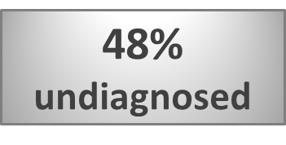

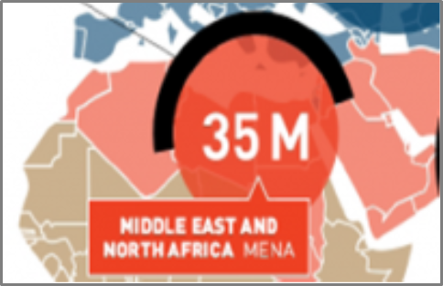
Diyabet global bir hastalık !
Tahmini global prevalansı
151 milyon
2000
415 milyon
2015
552 milyon
2030
642 milyon
2040

Slide 73
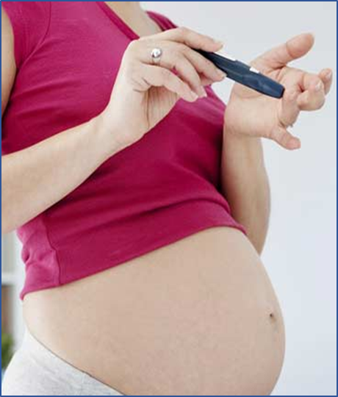

GESTASYONEL DİYABET
Gebe tercihi
Erken tanı ve tedavi
Uzun dönem etkiler
WHO:
Her bölge kendi yükünü değerlendirip nasıl uygulayacağına karar vermeli.

Slide 74
GEBELİKTE KŞ KONTROLÜ NEDEN ÖNEMLİ ?
DM anne ve fetusu için olumsuz gebelik sonucu oluşturan riskler, 1. trimester maternal glikoz seviyesi ile ilişkili. ADA 2013
GDM: Sıkı takip X Standart bakım: geniş RKÇ
  Tedavi ile ciddi perinatal komplikasyonlar %4’den %1’e ↓
  Anne sağlığına bağlı yaşam kalitesinde iyileşme Crowther CA 2005
  GDM tedavisi önerilir. (Grade 1A)

Slide 75

GDM: PSİKOLOJİK SORUNLAR
GDM yönetimi, hastaya ciddi psikolojik yük getirir.
Multidisipliner ekibin bir parçası olan bir uzman:
Psikolojik destek: gebelik sonuçları + yaşam kalitesi
Stres ve kaygı yönetimi
Etkin tedaviye engel faktörler saptanıp çözüm
Snoek SJ. 2005
Jovanovic L. 2009

Slide 76
ANTEPARTUM
Düşük
Tekrarlayan enfeksiyonlar
Polihidroamniyos
PPROM
Preterm eylem
Hipertensiyon, PE
Mikro- ve makrovasküler komplikasyonlar
DOĞUM
Uzamış travay
Başarısız indüksiyon
Operatif doğum
Perine hasarı
C/S
Postpartum kanama
LOHUSALIK & SONRASI
Püerperal sepsis
T2DM

Slide 77
ANTENATAL
Düşük Doğumsal anomali
DOĞUM
POSTNATAL
RDS, geçici taşipne
Kardiyomyopati, NICU
Brakiyal pleksus hasarı
Hipoglisemi, Hipokalsemi
Polisitemi, İkter
Klaviküla kırığı
IUGR Makrozomi
Ani IUMF
Asfiksi
Omuz distosisi
FETAL KOMPLİKASYONLAR
ADÖLESAN:
Obezite
Glukoz intoleransı
Diyabet
Metabolik Sendrom
Kardiyovasküler riskler
Nörokognitif sorunlar

Slide 78
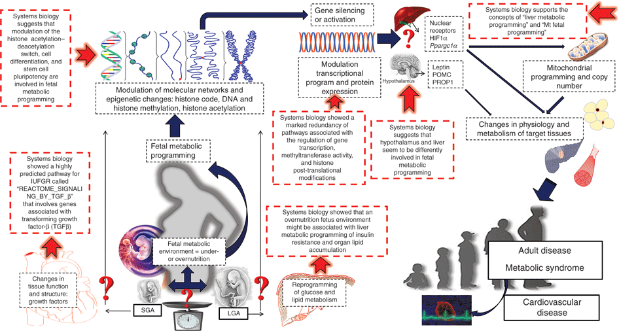

Slide 79
TARAMA ÖNERİLERİ
Kuruluş | Kriter | İlk vizitte tarama | 24-32 GH’da OGTT | Bir/İki basamak | Tarama HbA1C
WHO | IADPSG | Üniversal/riskli | Tüm gebelere | Bir | Hayır
ADA | IADPSG/ Carpenter-Coustan/NDDG | Riskli | ‘’ | Bir/İki | ‘’
ACOG | Carpenter-Coustan/NDDG | Riskli | ‘’ | İki | ‘’
ES, USA | IADPSG | Üniversal | ‘’ | Bir | ‘’
AACE | IADPSG | Riskli | ‘’ | Bir | ‘’
ADIPS | IADPSG | Riskli | ‘’ | Bir | ‘’
SB | IADPSG/ Carpenter-Coustan | Riskli | ‘’ | Bir/İki | ‘’

Slide 80
İLK ANTENATAL VİZİT
DM tanı (+): Önceden danışmanlık (+): gebelikteki yönetim
Önceden danışmanlık (-): HbA1C IDF
GDM öykü (+): sağlıklı yaşam önerisi
hemen OGTT (tercihan bir basamak)
Normalse 26-28 GH tekrar IDF
GDM öykü (-): Eğer risk faktörlerine dayalı seçme daha uygun görülmüyorsa,
26-28.GH’da test önerileceğini söyle. IDF
SB: Risk gruplarında olanlara ilk başvuruda APG 100-126 arasında ise OGTT
Takip sıklığı: Ne kadar sık gerekiyorsa o kadar, öz. son trimesterde IDF

Slide 81
DM GEBEDE RUTİN İZLEME EK
Birinci izlem: 6-8 GH
• HbA1c (≤6.5, tercih 6)
• Tiroid
• Retina
• Renal:
• EKG
• İdrar kültürü
Endokrinolog ve perinatolog: Yüksek riskliler:
Brittle DM
DM > 5 yıl
Beslenme bozukluğu olan
HbA1c ≥ 7
TSH ≥ 2.5 mU/l
DM kompl. (+):
Kötü obstetrik öykü
spot idrar mikroalbumin/kreatinin oranı: (µg/mg)
< 30 normal
30-300 mikroalbuminüri
>300 makroalbuminüri
Retinopati
Böbrek fonk. boz ve proteinüri
Koroner arter hst.

Slide 82
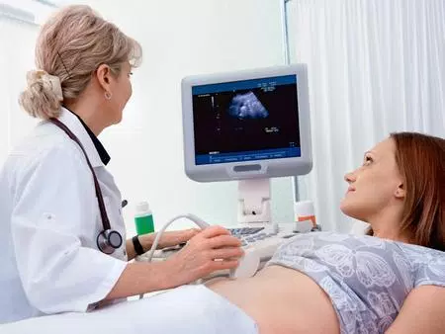
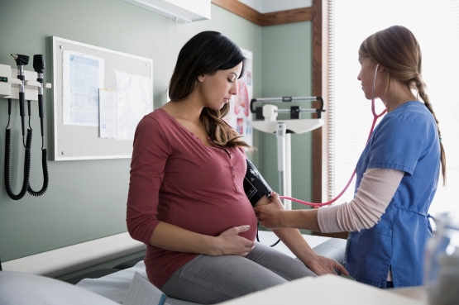
DM GEBEDE RUTİN İZLEME EK
İkinci izlem: 11-14.GH
• Glisemik kontrol: Kontrol edilemezse endokrinolog
• 1. trim. tarama (perinatolog)
Üçüncü Gözlem: 16-18. GH
• Fetal anatomi taraması
• Retinopatisi olanda kontrol
• Nefropatisi olanda kontrol
• Tetkik: Glisemik kontrol, HbA1c, üçlü test (DM’a göre ayarlama)
Dördüncü izlem: 22-24 Hafta
• Fetal anomali taraması + genişletilmiş kalp taraması (perinatalog)
• Glisemik kontrol
Beşinci İzlem: 28. GH
• US
• Glisemik kontrol
• HbA1c
• Retinopati kontrol
• Nefropati kontrol
HbA1c ≤6.5
Postprandial 1. ve 2. sa. ≤120 mg/dl
(140’a kadar kabul)

Slide 83
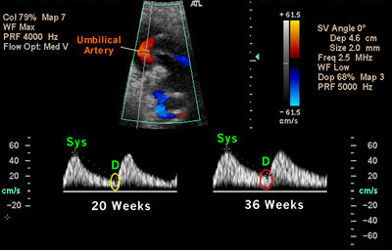
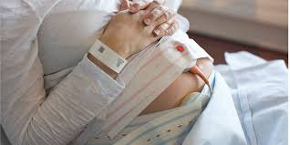
DM GEBEDE RUTİN İZLEME EK
Altıncı izlem: 32. GH
• Glisemik kontrol
• Fetal büyüme, AFI, varsa fetal Doppler
• Fetal monitorizasyon: hareket sayımı, NST, biyofizik profli
Yedinci izlem: 34. GH
Glisemik kontrol
Fetal monitorizasyon
Sekizinci İzlem: 36. GH
• Glisemik kontrol
• Fetal monitörizasyon
• HbA1c
• Retinopati kontrol
• Nefropati kontrol
Dokuzuncu İzlem: 37. GH
• Glisemik kontrol
• Fetal monitorizasyon

